Slide 1
xOmicsShiny Design
Benbo Gao
11/2/2023

Slide 2
Server-side Directory and File Structures
xOmicsShiny (file)
app.R
menuhexagonal.css
global.R
Inputdata.R
XXXmodule.R
degmodule.R
drcmodule.R
dromicsmodule.R
expressionmodule.R
genesetmodule.R
groupsamplemodule.R
heatmapmodule.R
mergedatamodule.R
Monotonicmodule
networkmodule.R
outputmodule.R
patternmodule.R
pcsfmodule.R
qcplotmodule.R
vennmodule.R
wgcnamodule.R
help.R
Xxxfunc.R
alignQC.R
PC_Covariates.R
util-basicandfitfunc.R
xOmicsShiny (folder)
www
db
data
unlisted
netwrokdata
wgcnadata

Slide 3
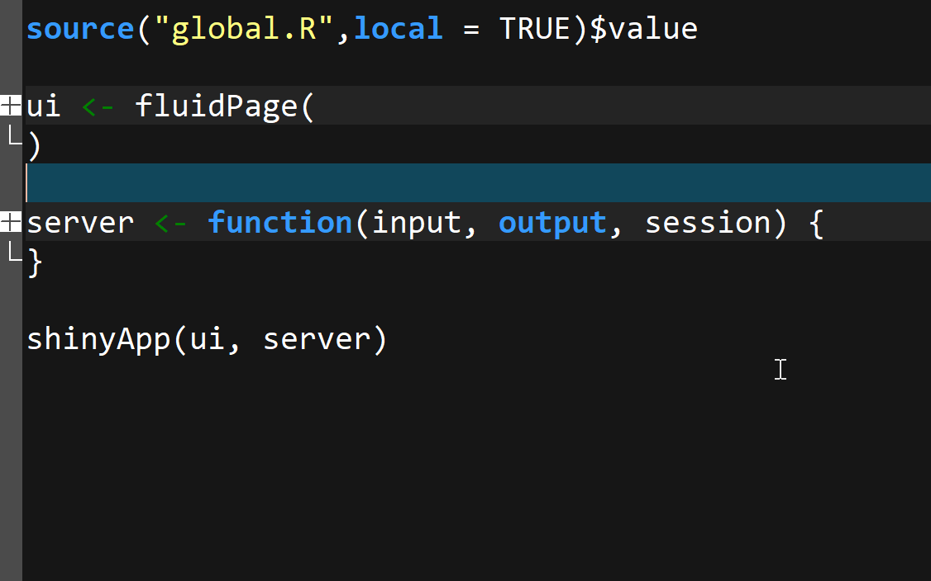
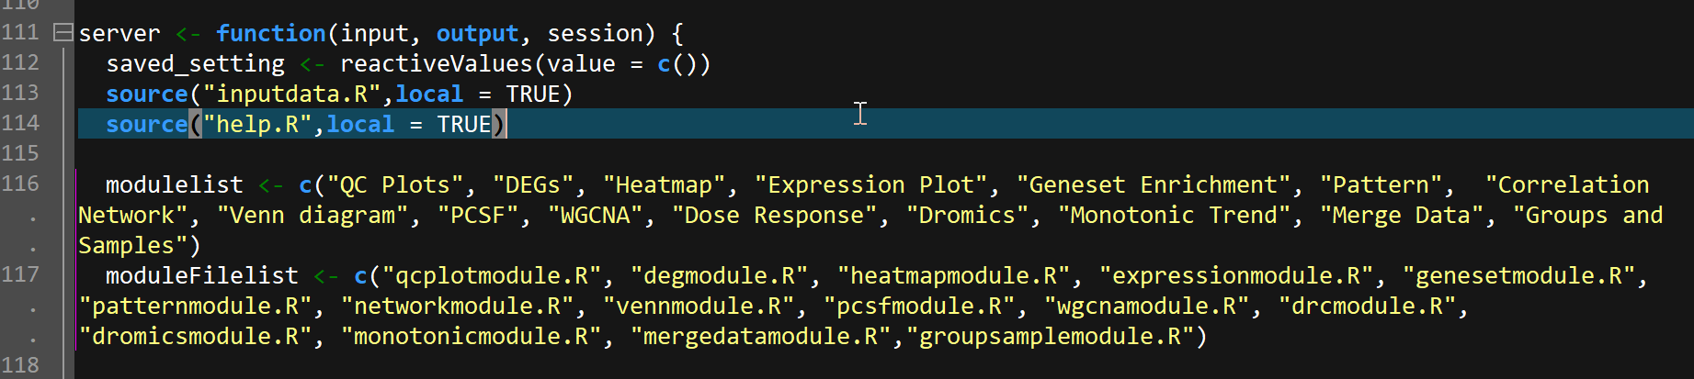
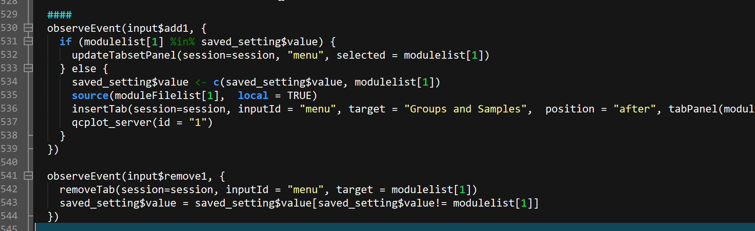
app.R

Slide 4
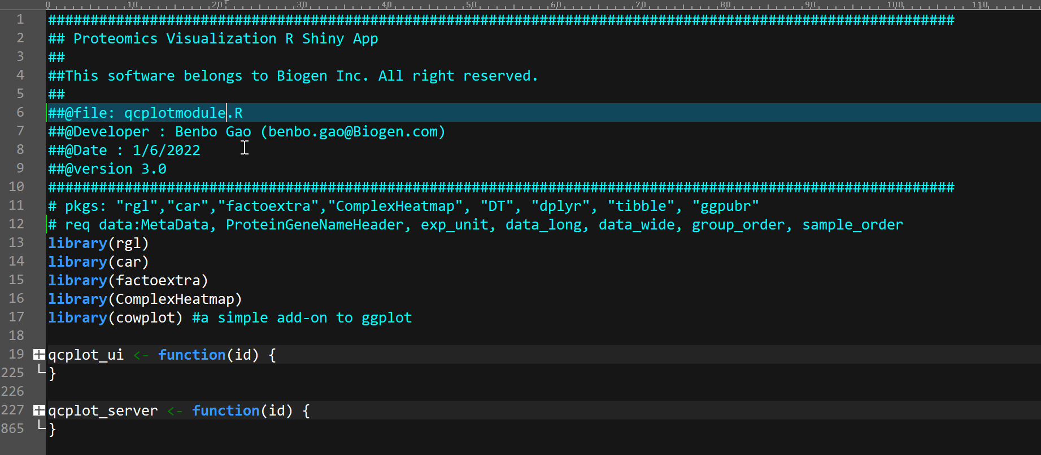
xxxmodule.R

Slide 5
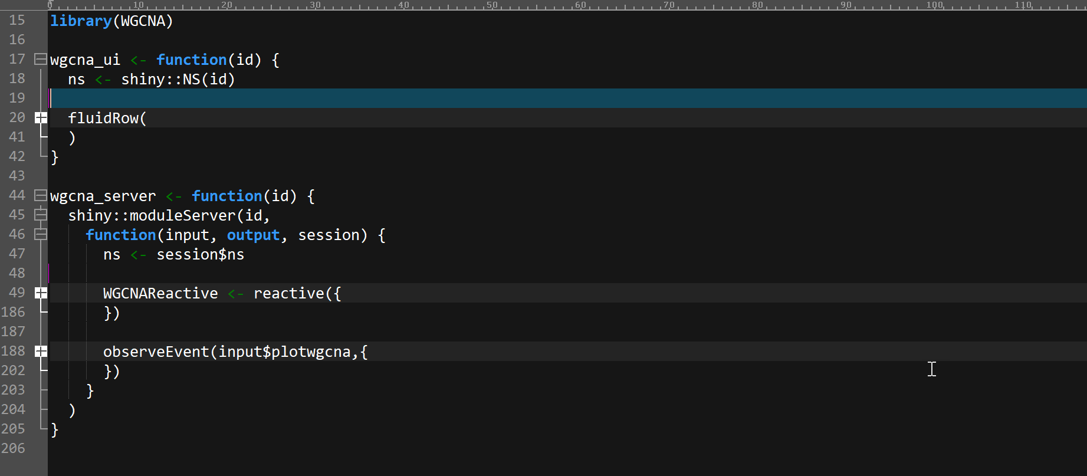
xxxmodule.R
Step 1: Data for plotting
Step2: plots and tables

Slide 6
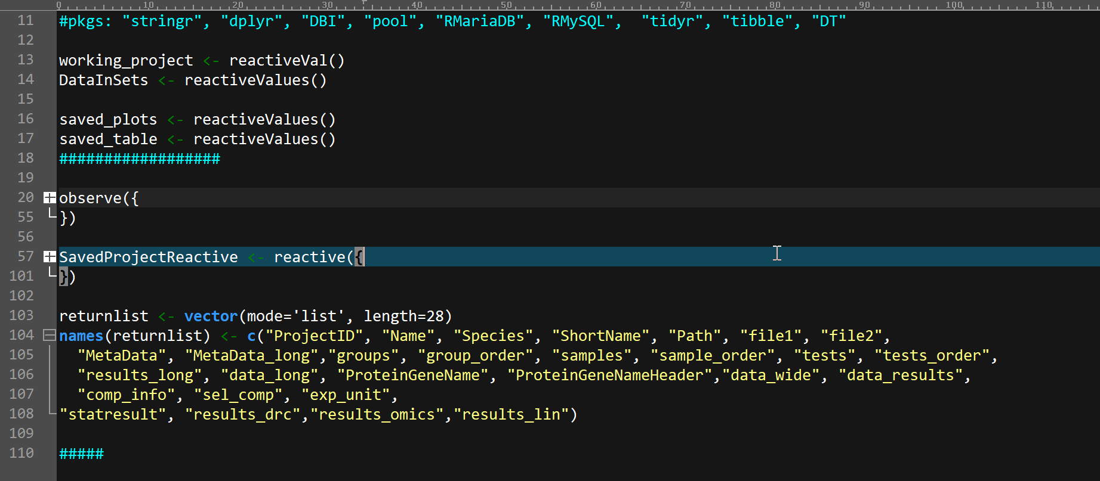
reactiveValues and reactiveVal
DataInSets[[project]]

